Slide 1

TechMind助手
一款可视化辅助java开发的智能工程助手
Intelligent engineering assistant
牛子说的队
Notes:
今天，我们非常荣幸能够在这里向大家介绍我们的产品——TechMind助手，这是一款专为Java开发者设计的可视化智能工程助手。

Slide 2

行业PPT模板http://www.1ppt.com/hangye/
团队成员
小王——系统架构师
小郑——算法工程师
主要负责给出项目的
核心架构，技术方案
开发规范，负责全栈
开发
主要负责ai方向的设计，
负责算法的设计以及编
写，以及与第三方模型
公司的协调
小尚——软件工程师
主要负责项目的软件
编码，熟悉后端的开
发
小倪——客户经理
小解——UI设计师
主要负责与客户的协
商，便于团队的调优，
提高项目生产效率
主要负责项目的ui设
计，图案以及项目的
视觉搭配

Slide 3
行业PPT模板http://www.1ppt.com/hangye/
目 录
CONTENTS
01
02
03
04
项目背景
需求分析
解决方案
项目亮点

Slide 4
项目背景
Project Background
PART 01
Notes:
模板来自于：第一PPT https://www.1ppt.com/

Slide 5

恒生聚焦金融行业，致力于为证券、期货、基金、信托、保险、银行、交易所、私募等提供整体解决方案和服务。
壹
恒生已连续17年入选FinTech100全球金融科技百强榜单，2024年排名第22位，位列亚洲上榜企业第一，产品技术人员占比约72.3%。
贰
1995年成立，2003年在上海证券交易所主板上市(600570.SH)
叁

Slide 6

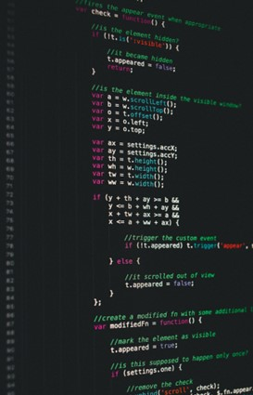

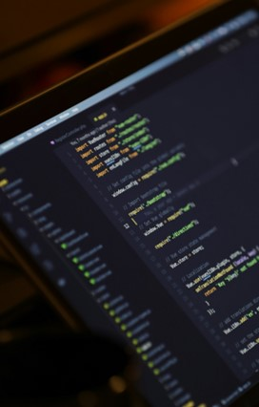

现状分析
代码开发效率低可能由多种因素引起，包括缺乏经验、不良的项目管理、缺乏自动化、不恰当的技术选择、代码质量差、缺乏协作、过度的完美主义、缺乏培训和指导、频繁的中断和多任务处理以及不适当的资源分配。
问题难解决
新人不熟悉
团队不规范
管理较困难

Slide 7

业务背景
围绕软件开发过程中的实际需求，结合大模型技术设计一款工具
该工具须集关系梳理，智能问答，智能代码review和代码导读等功能

Slide 8
需求分析
Requirements analysis
PART 02

Slide 9

市场需求
提升软件开发效率及质量
确保软件质量需要大量的测试和代码审查，这不仅耗时，还需要团队的高度协作。
有效地管理和维护大型软件项目
大型项目需要多个团队协同工作，沟通不畅或协作不力可能导致项目进度延误和质量问题。
减少bug产生
随着项目的规模和复杂性增加，代码中的潜在bug也会增加。

Slide 10


项目目标
可视化
利用可视化模块加强团队开发时的实时观测
模块化
利用模块化加强复杂项目的管理便于用户分析
智能化
利用智能化模块使用大模型技术辅助开发项目

Slide 11

功能展示
智慧管理
模块管理
包括人员，项目，部门，权限，任务的管理
包含三个方面的创新点，将在后文详细介绍
智能分析
可视化实现
能够进行智能问答，智能审查，智能总结，智能规范，降低人工分析的成本
关于模块关系，代码，工作进程的可视化

Slide 12
解决方案
solution
PART 03

Slide 13
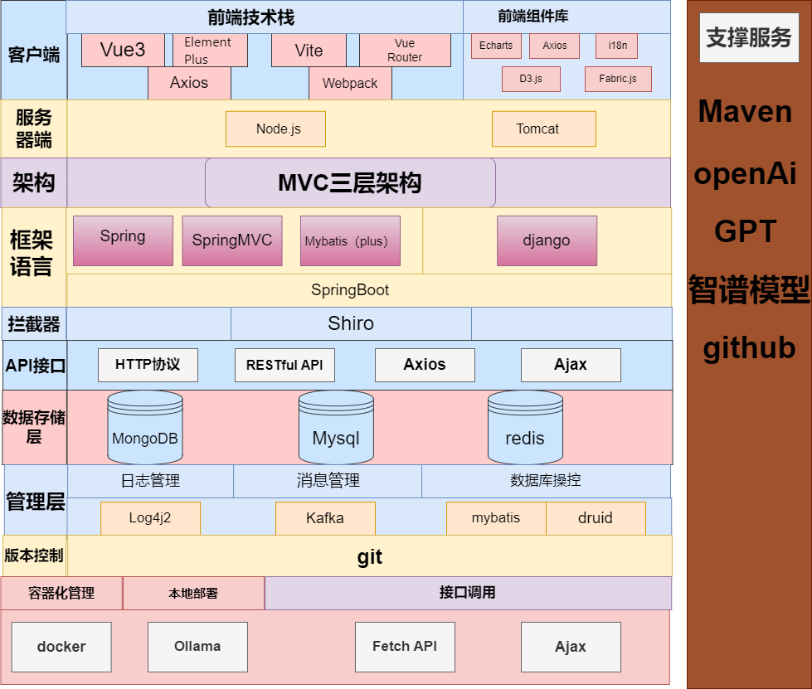


技术架构

Slide 14
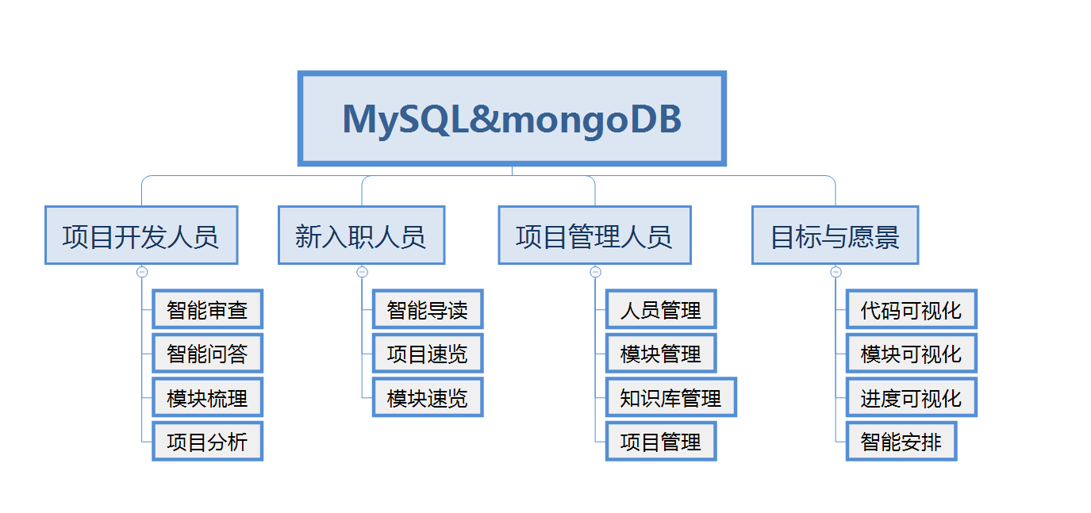
系统架构

Slide 15
项目亮点
Project Highlights:
PART 04

Slide 16

Graph IQ
基于D3.js+TuGraph图算法的可视化模块管理
算法支持
图算法是用于处理图数据结构的算法，广泛应用于网络分析、社交媒体、推荐系统等领域。其中包括最短路径算法，图遍历算法，通性算法，检测算法
基于图神经网络 (GNN) 的流式推理管道是一种用于处理实时数据流的架构，能够在图结构数据中持续进行推理。它结合了增量图计算和图神经网络模型，通过处理动态变化的数据，提供实时的推理结果
流式推理管道

Slide 17
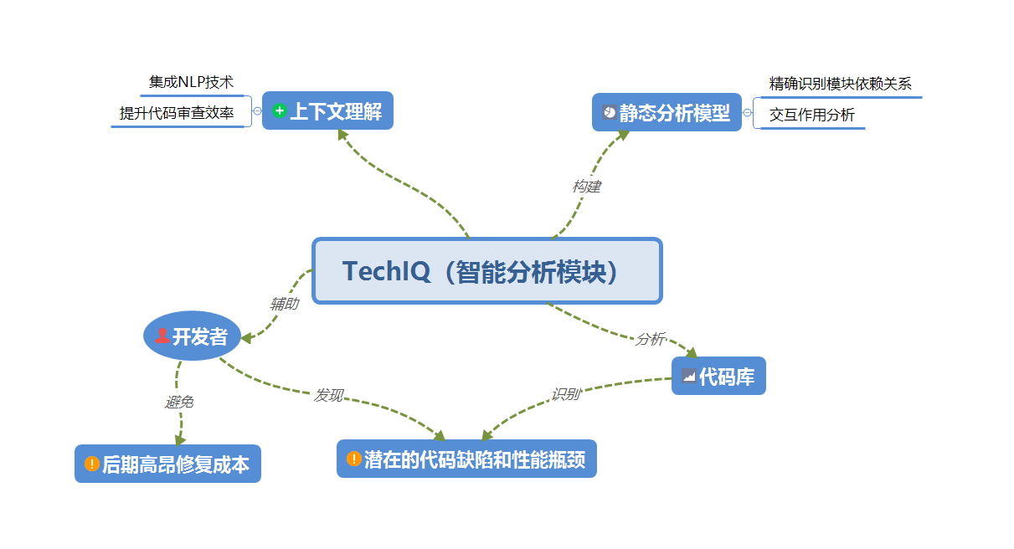


Slide 18
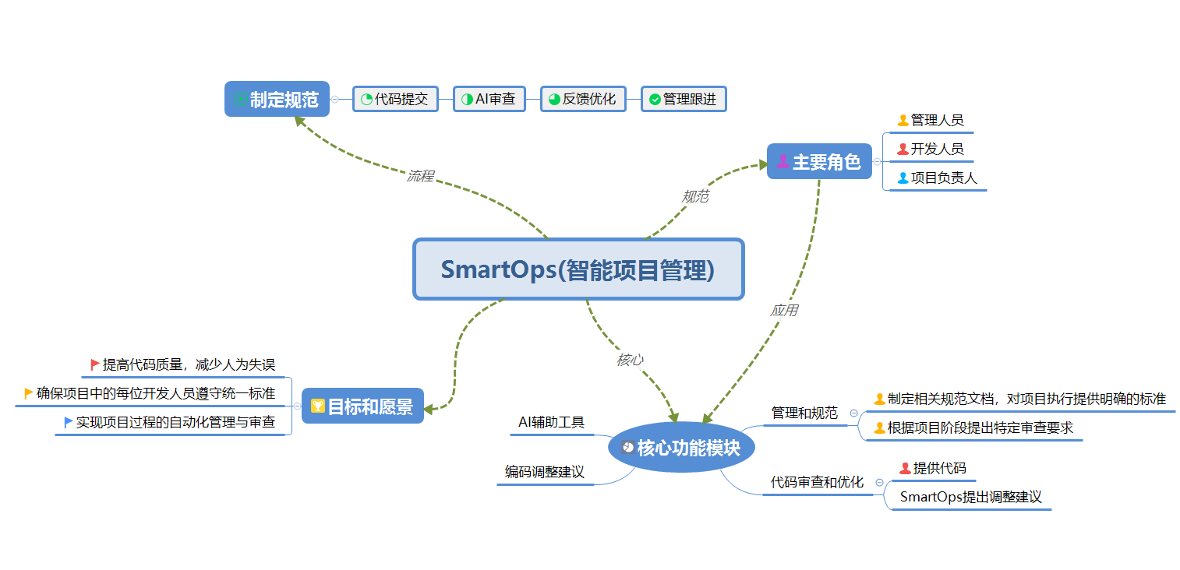
SmartOps
基于团队开发规范的智能审查与安排系统
此板块对于企业级的大型项目的每一个开发人员起到了一个很好的规范作用，项目负责人对项目指定规范与标准，利用大模型技术对编码人员的代码进行针对性的审查，同时管理人员也能进行管理和对相关人员的告知
Notes:
nihao

Slide 19
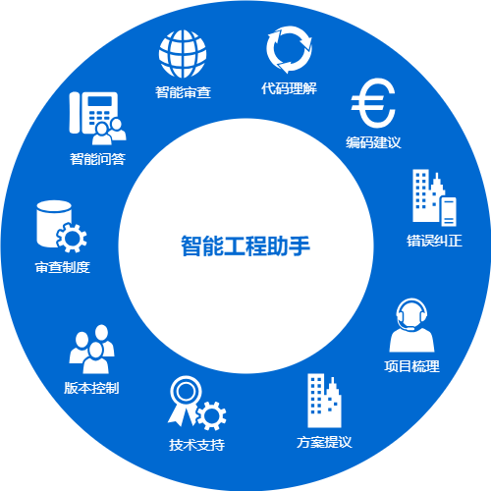
基于Transformer对NPL处理的智能代码分析
基于Transformer的自然语言处理（NLP）技术在智能代码分析领域有很大的应用潜力。Transformer模型能够在处理和理解代码时捕捉到代码中的长距离依赖关系和上下文信息，使其在代码理解、代码生成、错误检测等任务中表现优异。

Slide 20
以下是其中几个核心功能的概述
智能问答
代码生成
错误检测
利用预训练的Transformer模型可以构建智能的代码问答系统。开发者可以通过自然语言提问，模型理解问题并提供与代码相关的答案，帮助开发者解决编程中的技术问题。
Transformer模型也可以用于自动生成代码，基于输入的自然语言描述，生成符合指定需求的代码片段。这在生成注释、代码片段以及自动化编程工具中得到了广泛应用。
基于Transformer的模型可以用于检测代码中的错误、漏洞或潜在的代码异味。通过训练模型识别代码中的常见模式和反模式，可以在开发时自动提示开发者潜在的错误和修复建议。

Slide 21
谢谢观看
THANKS

